Slide 1


Slide 2
Crowd-funding
Τι είναι το crowd-funding;
Τι χρήματα να ζητήσω;
Τι πρέπει να κάνω;

Slide 3
Crowd-funding
Τι είναι το crowd-funding;
  Χρηματοδότηση από το πλήθος
  Χρήση νέων τεχνολογιών και κυρίως των social media για τη λήψη μικρών χορηγιών από μεγάλο πλήθος ανθρώπων
  Έτοιμες πλατφόρμες

Slide 4
Crowd-funding
Μερικοί Αριθμοί
Ποσά που έχουν συγκεντρωθεί?
  Star Citizen διαδυκτυακό παιχνίδι, συγκέντρωσε $39.680.576 (Μάρτιος 2014)
Πόσες καμπάνιες τρέχουν;
  Πάνω από 1 εκατ. Καμπάνιες.
Έρευνα της Παγκόσμιας Τράπεζας προβλέπει η σχετική αγορά να φτάσει τα $90-96 δις έως το 2025.

Slide 5
Crowd-funding
Μερικά Στοιχεία
Μέση δωρεά: ;;;
  $88
Ύψος δωρεών προς ομάδες: ;;;
  $9237
28% των δωρητών θα ξαναδώσουν
Οι πρώτες 48 ώρες είναι κρίσιμες
Η χρήση Facebook αυξάνει τις δωρεές κατά 350%

Slide 6
Crowd-funding
Μερικά Στοιχεία
Εντοπίσαμε 59 καμπάνιες
Ζήτησαν 795.673
    Συγκέντρωσαν 280.815 – 4.759 μ.ο.
Μέσος όρος αιτούμενου ποσού:
  13.485
Μέσος όρος δωρεάς:
  50 ευρώ

Slide 7
Crowd-funding
Μερικά Στοιχεία

Slide 8
Crowd-funding
Μερικά Στοιχεία
56% είχε αγγλικό κείμενο
  60% των πετυχημένων - +10% ποσοστό επιτυχίας
76% είχε βίντεο
  65% των πετυχημένων – διπλασιασμός ποσού που συγκεντρώθηκε
Μέσος όρος βίντεο 2:27
  1:27
Περιγραφή ΜΚΟ: 51%
93% των πετυχημένων είχαν φωτογραφίες
  +300% σε δωρητές, +240% σε ποσό
Διάρκεια; 30-45 ημέρες

Slide 9
Crowd-funding
Μερικά Στοιχεία

Slide 10
Crowd-funding
Θετικά Στοιχεία
Βελτιώνει το προφίλ του οργανισμού
«Αναγκάζεσαι» να μάθεις να προωθείς τις ιδέες και τις δράσεις σου
Καλύτερη σχέση με τους δωρητές

Slide 11
Crowd-funding
Προσοχή
Κίνδυνος για την φήμη/εικόνα του οργανισμού
Εξάντληση δωρητών
Δημόσιος φόβος περί «κόλπου»

Slide 12
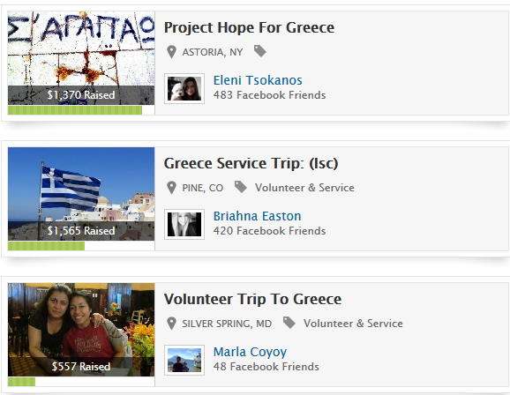

Slide 13
Crowd-funding
Πλατφόρμες
Προβολή
Ενδιάμεσος - αξιοπιστία
Παρακράτηση ποσοστού επί των δωρεών
Παρακράτηση λόγω χρήσης Paypal

Slide 14
Crowd-funding
Πλατφόρμες
www.groupio.com
http://www.giveandfund.com/
https://www.nbg.gr/act4greece/
http://www.globalgiving.org/
https://www.gofundme.com/

Slide 15
Crowd-funding
Τα βασικά
Δημιουργείς μια καμπάνια ζητώντας την (οικονομική) υποστήριξη του κόσμου
Προωθείς την καμπάνια σε όσους μπορείς
Ο κάθε δωρητής προωθεί την καμπάνια περαιτέρω
  Νιώθει συμμέτοχος στην προσπάθεια
  Προσέλκυση μέσω δώρου

Slide 16
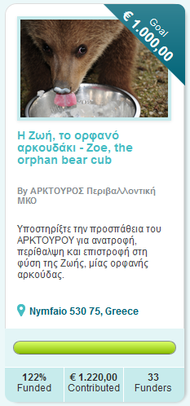

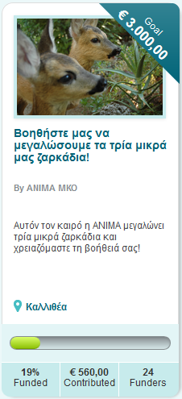
Crowd-funding
Παραδείγματα

Slide 17
Crowd-funding
Τι κάνω;
Περιγραφή του φορέα
Σύντομη περιγραφή της ιδέας / project
  Πως θα υλοποιηθεί;
  Χρονοδιάγραμμα;
  Ανάγκες που καλύπτονται από τη χρηματοδότηση;
Συγκεκριμένο χρονικό ορίζοντα ολοκλήρωσης της διαδικασίας crowdfunding

Slide 18
Crowd-funding
Τι κάνω;
Σύντομο βίντεο
Σκεφτείτε σαν υποψήφιος δωρητής – τι θα θέλατε να ξέρετε; Τι θα σας κάνει να θέλετε να προωθήσετε τη συγκεκριμένη καμπάνια;
Ανανεώσεις!
Ανταμοιβή / Δωράκια
Ευχαριστήρια επιστολή / τηλέφωνο
στους δωρητές

Slide 19
Crowd-funding
Tips
Δημιουργείστε λίστες με στοιχεία επικοινωνίας
Πολύ σημαντικά τα social media
Συγκέντρωση στοιχείων δημοσιογράφων, ιστοσελίδων, κτλ
– Όχι μόνο στην Ελλάδα!
Δελτίο Τύπου με αναφορά στο link της καμπάνιας
Ξεκινήστε μερικές μέρες πριν την επίσημη έναρξη με ενημέρωση στους πιο κοντινούς κύκλους
Συνεχής εγρήγορση, ανανεώσεις, επικοινωνία

Slide 20


